Slide 1

Натуральні числа. Цифри. Число нуль.
Десятковий запис натурального числа
Дивіться відео-версію презентації за посиланням: https://youtu.be/G1PakXacqDM

Slide 2
1, 2, 3, 4, 5, … — натуральні числа

Slide 3
Скільки?
Котрий?

Slide 4
0, 1, 2, 3, 4, 5, 6, 7, 8, 9 — арабські цифри
123 — десятковий запис числа

Slide 5
1 — одноцифрове число
12 — двоцифрове число
123 — трицифрове число
…

Slide 6
57 403

Slide 7
Класи: одиниці, тисячі, мільйони і т. д.
Кожний клас має три розряди: одиниць, десятків, сотень

Slide 8
0 — цифра нуль
Нуль не є натуральним числом!

Slide 9
Мільйон — це тисяча тисяч, його записують так: 1 000 000
Мільярд — це тисяча мільйонів, його записують так: 1 000 000 000

Slide 10
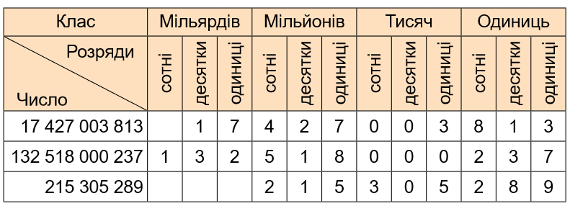

Slide 11
Приклад
Запишіть цифрами число:
37 мільйонів 142 тисячі 15
тринадцять мільйонів дві тисячі

Slide 12
Відповідь
37 142 015
13 002 000

Slide 13
1, 2, 3, 4, 5, …, — натуральний ряд чисел

Slide 14
Властивості натурального ряду:
Має найменше число — 1
Кожне наступне число більше за попереднє на 1
Не має найбільшого числа

Slide 15
7 213 049 = 7 000 000 + 200 000 +
+ 10 000 + 3000 + 40 + 9
7 000 000, 200 000, 10 000, 3000, 40, 9 — це розрядні доданки числа 7 213 049

Slide 16
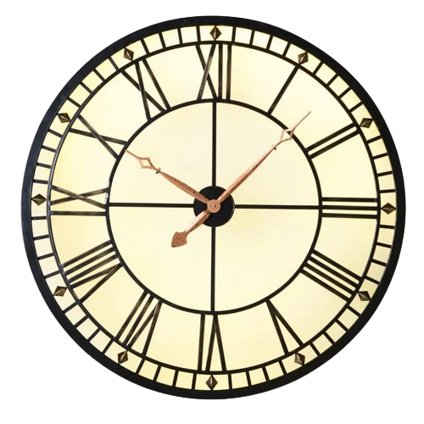

Slide 17


Slide 18
XVIII = 10 + 5 + 1 + 1 + 1 = 18
LX = 50 + 10 = 60
IV = 5 – 1 = 4
XC = 100 – 10 = 90

Slide 19


Slide 20
Які числа використовують для лічби предметів?

Slide 21
Які числа використовують для лічби предметів?
Правильна відповідь — Натуральні

Slide 22
Як читають натуральні числа?

Slide 23
Як читають натуральні числа?
Правильна відповідь — Групами по 3 цифри

Slide 24
Яке найменше натуральне число?

Slide 25
Яке найменше натуральне число?
Правильна відповідь — Число 1

Slide 26
Чи існує найбільше натуральне число?

Slide 27
Чи існує найбільше натуральне число?
Правильна відповідь — Ні, такого числа не існує

